Slide 1
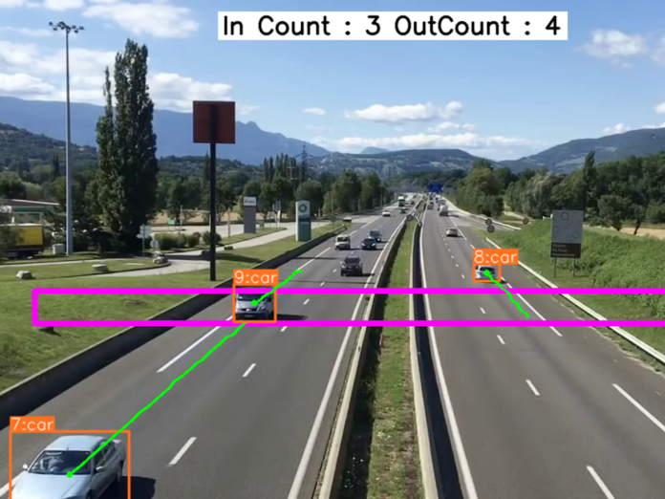
Đếm đối tượng bằng cách sử dụng Ultralytics YOLOv8

Slide 2
Đếm đối tượng là gì?
Đếm đối tượng với Ultralytics YOLOv8 liên quan đến việc xác định và đếm chính xác các đối tượng cụ thể trong video và luồng camera.
YOLOv8 Vượt trội trong các ứng dụng thời gian thực, cung cấp khả năng đếm đối tượng hiệu quả và chính xác cho các tình huống khác nhau như phân tích và giám sát đám đông, nhờ các thuật toán hiện đại và khả năng học sâu.

Slide 3
Ưu điểm của đếm đối tượng?
Tối ưu hóa tài nguyên: Đếm đối tượng để quản lý tài nguyên hiệu quả bằng cách cung cấp số lượng chính xác để tối ưu hóa phân bổ tài nguyên trong các ứng dụng như quản lý hàng tồn kho.
Tăng cường bảo mật: Đếm đối tượng tăng cường an ninh và giám sát bằng cách theo dõi và đếm chính xác các thực thể, hỗ trợ phát hiện mối đe dọa chủ động.
Ra quyết định sáng suốt: Đếm đối tượng cung cấp thông tin chi tiết có giá trị cho việc ra quyết định, tối ưu hóa các quy trình trong bán lẻ, quản lý lưu lượng truy cập và nhiều lĩnh vực khác.

Slide 4
CoDING… Xem clip trước để biết cài đặt các công cụ để thực hiện
Import thư viện Yolo8 và đếm đối tượng
from ultralytics import YOLO
from ultralytics.solutions import object_counter
Import thư viện OpenCV
import cv2

Slide 5
CoDING… Xem clip trước để biết cài đặt các công cụ để thực hiện
Nạp model Yolo8 được huấn luyện trước
model = YOLO("yolov8n.pt")
Mở file video để đếm đối tượng
cap = cv2.VideoCapture("file.mp4")
assert cap.isOpened(), “Lỗi đọc file"
Lấy giá trị chiều rộng, chiều cao và số frame của video
w, h, fps = (int(cap.get(x)) for x in
(cv2.CAP_PROP_FRAME_WIDTH,
cv2.CAP_PROP_FRAME_HEIGHT, cv2.CAP_PROP_FPS))

Slide 6
CoDING… Xem clip trước để biết cài đặt các công cụ để thực hiện
Định nghĩa vùng quan tâm
region_points = [(20, 400), (1080, 404), (1080, 360), (20, 360)]
Khởi tạo đối tượng đếm
counter = object_counter.ObjectCounter()
counter.set_args(view_img=True, reg_pts=region_points,
classes_names=model.names, draw_tracks=True)

Slide 7
CoDING… Xem clip trước để biết cài đặt các công cụ để thực hiện
Lặp qua các frame để đếm đối tượng
while cap.isOpened():
success, im0 = cap.read()
if not success: print(“Kết thúc video.")
break
tracks = model.track(im0, persist=True, show=False)
im0 = counter.start_counting(im0, tracks)

Slide 8
CoDING… Xem clip trước để biết cài đặt các công cụ để thực hiện
Kết thúc video giải phóng đối tượng và cửa sổ ứng dụng
cap.release()
cv2.destroyAllWindows()

Slide 9
DEMO TRONG IDE PYCHARM

